Slide 1

A abertura europeia
ao Mundo

Slide 2

A abertura europeia
ao Mundo
Mutações nos conhecimentos,
sensibilidades e valores
nos séculos XV e XVI

Slide 3
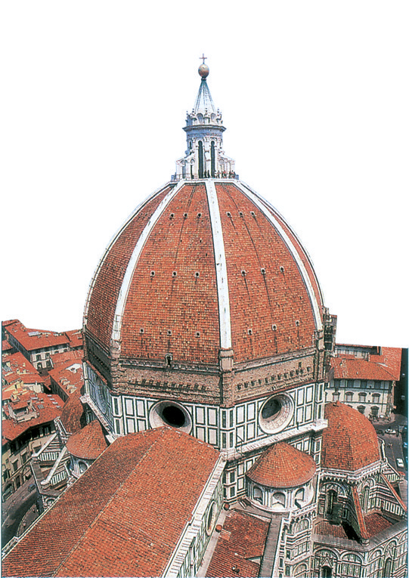
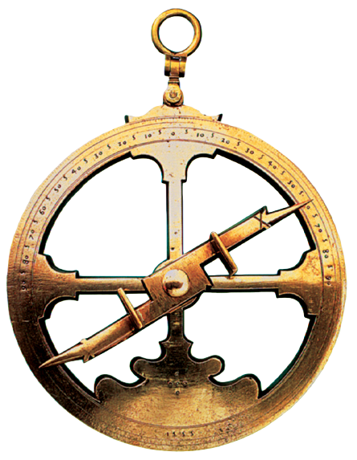
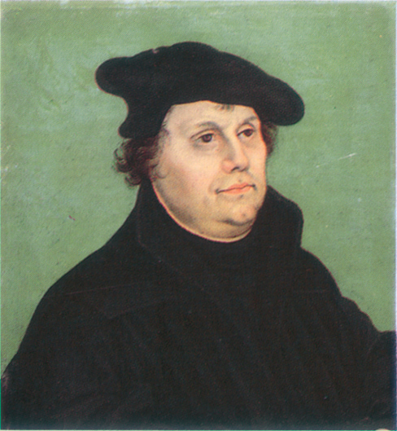

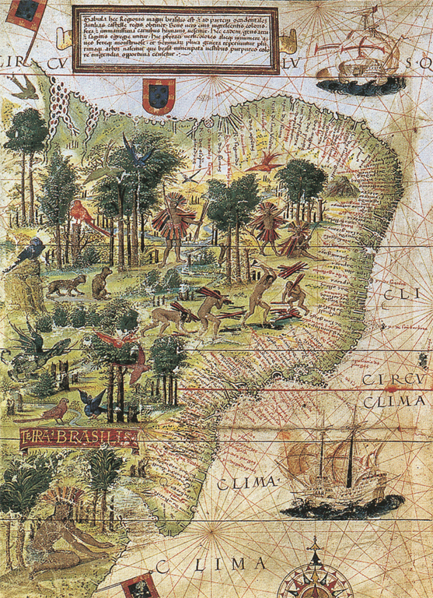
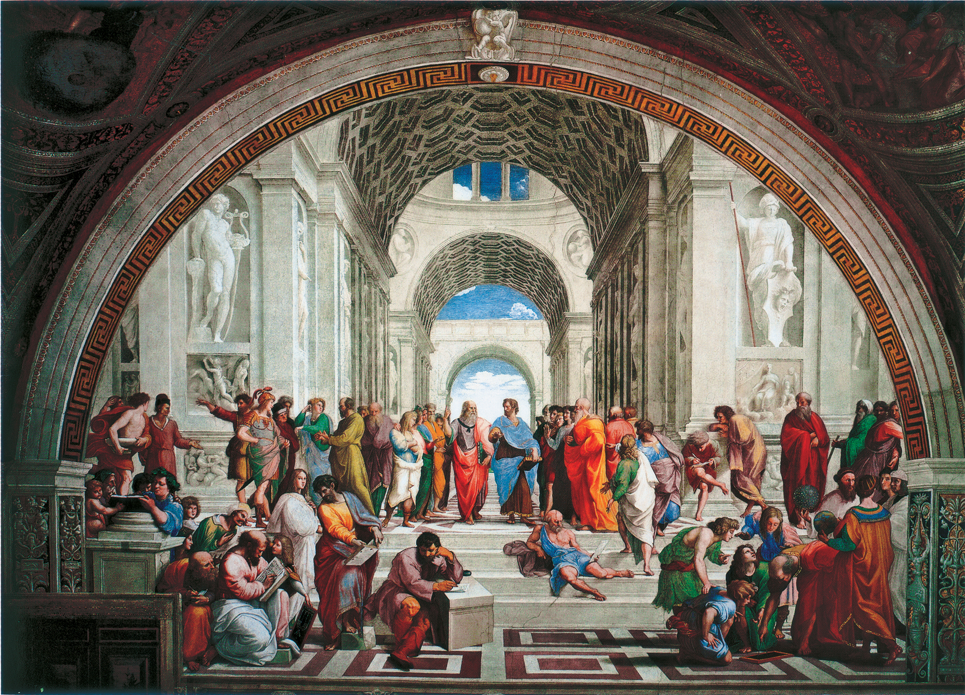
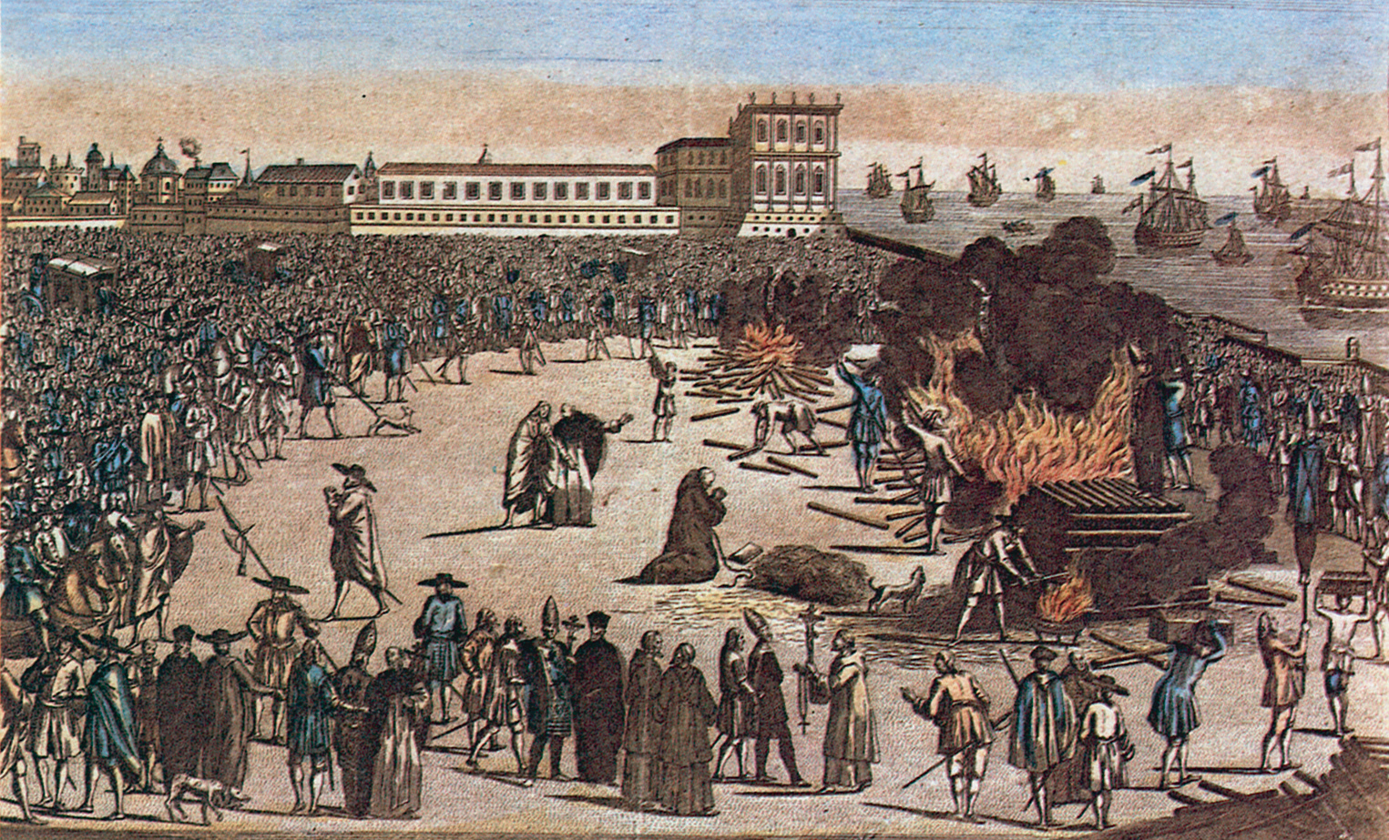
A ABERTURA EUROPEIA AO MUNDO – Mutações nos conhecimentos, sensibilidades
e valores nos séculos XV e XVI
Astrolábio, 1555
Cúpula da catedral de Santa Maria
das Flores, século XV
Martinho Lutero
Mapa da costa do Brasil, 1519
Rafael, A Escola de Atenas,
1510-11
Auto de fé em Lisboa
Expansão marítima
Renascimento
Reforma e Contrarreforma

Slide 4
Astrolábio, 1555

Slide 5
Cúpula da catedral de Santa Maria das Flores, século XV

Slide 6
Martinho Lutero

Slide 7
Mapa da costa do Brasil, 1519

Slide 8
Rafael, A Escola de Atenas, 1510-11

Slide 9
Auto de fé em Lisboa

Slide 10
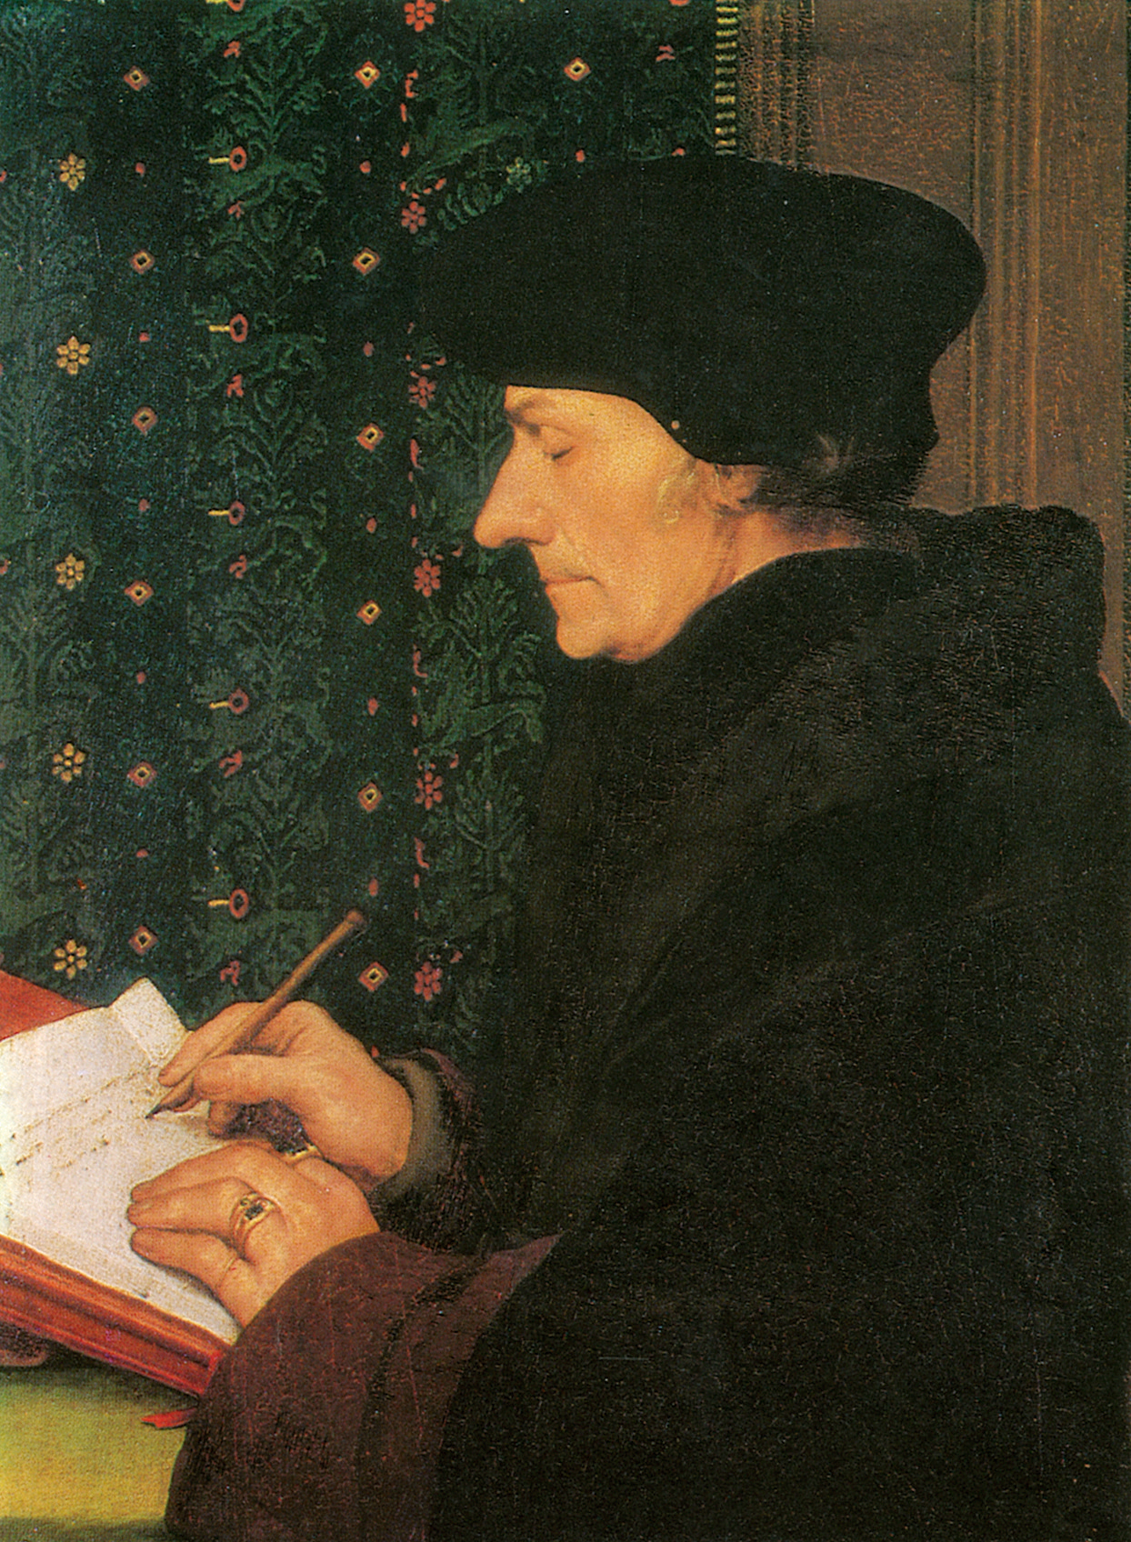
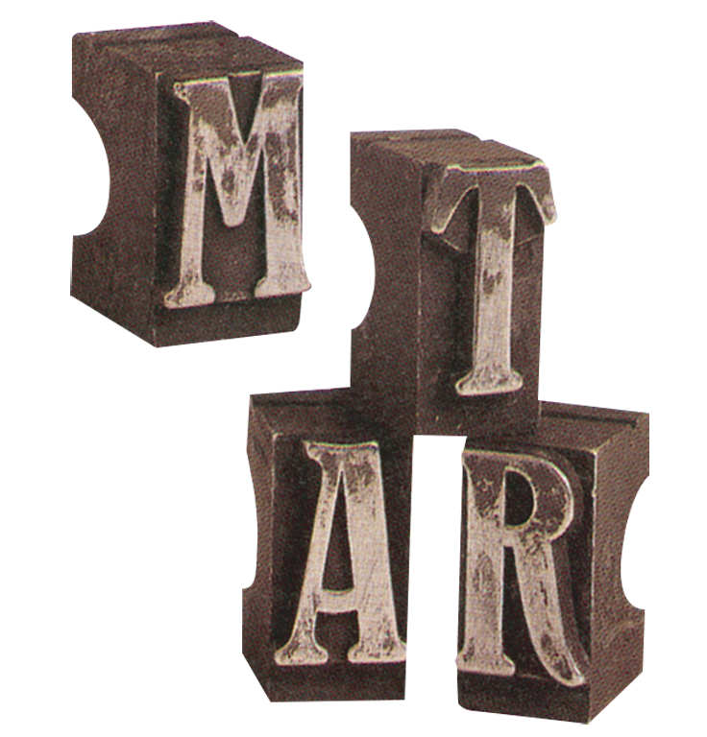
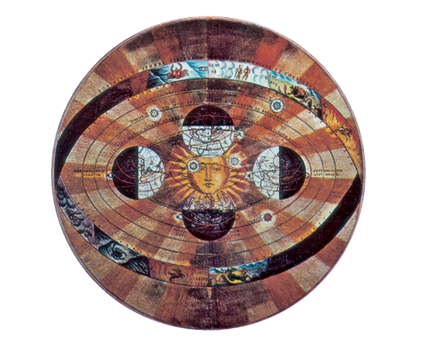
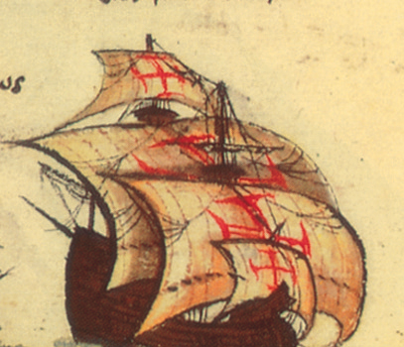
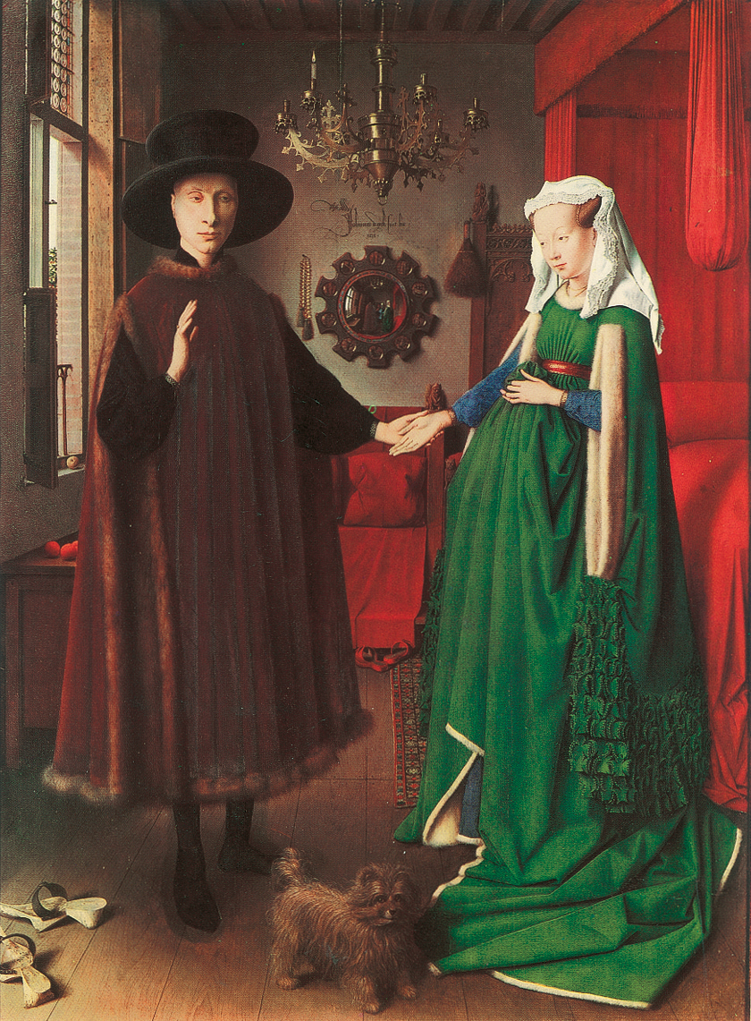
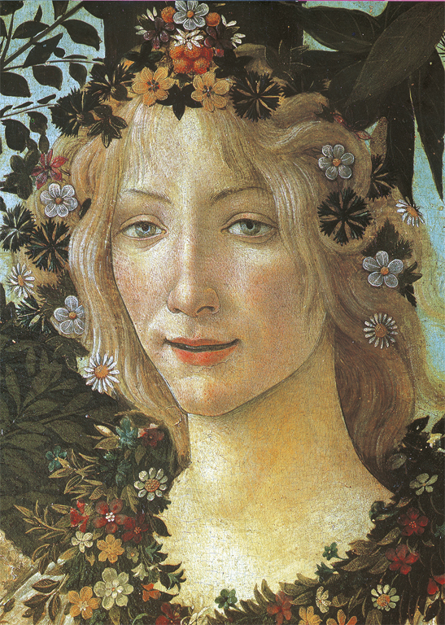
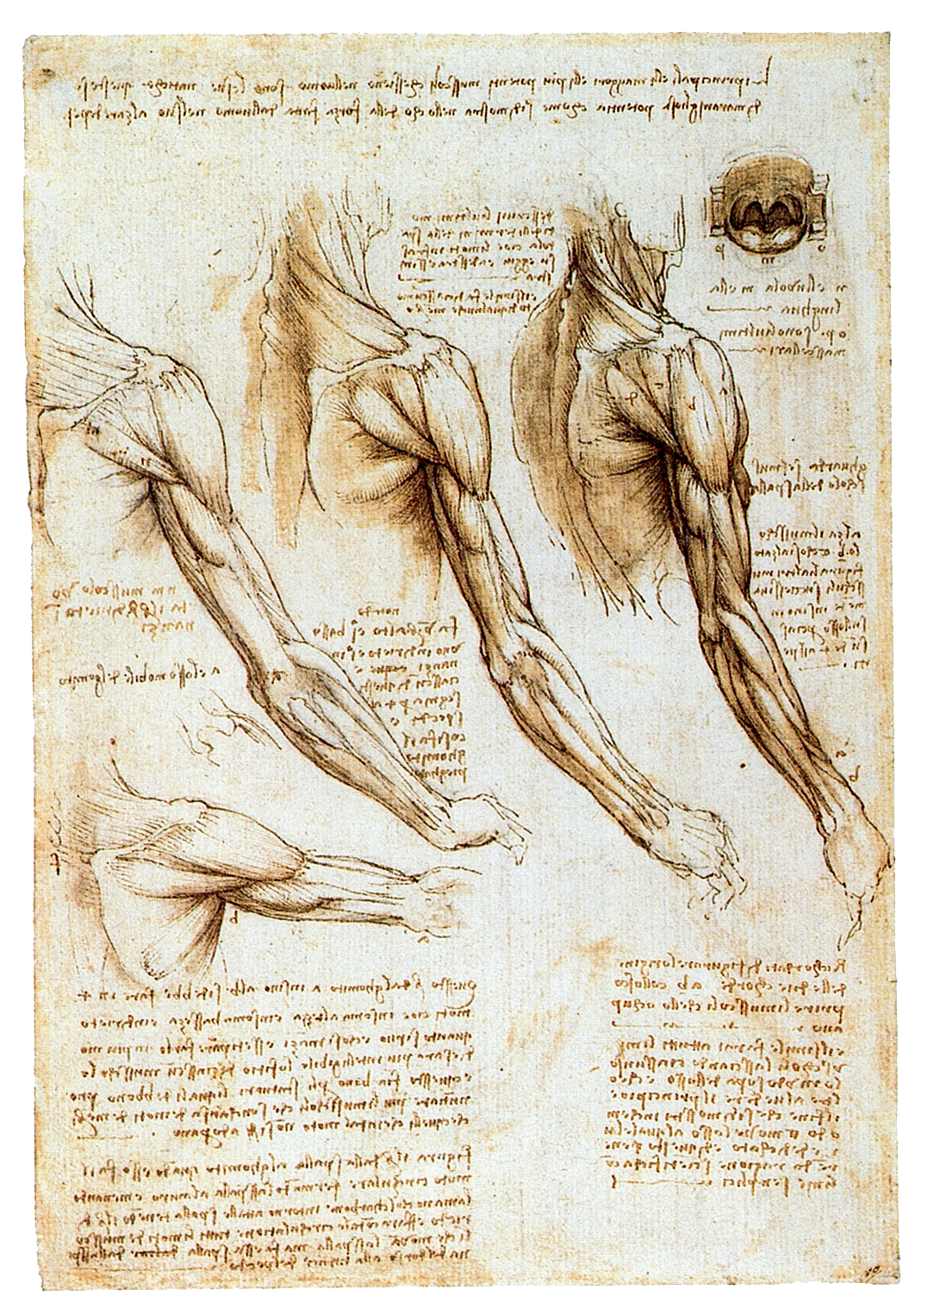
UMA NOVA EUROPA DINÂMICA COM VÁRIOS EPICENTROS CULTURAIS
Centros culturais da Europa do Renascimento
A Europa da técnica e da ciência, do experimentalismo e da matematização
A Europa da erudição humanista e da revolução artística

Slide 11
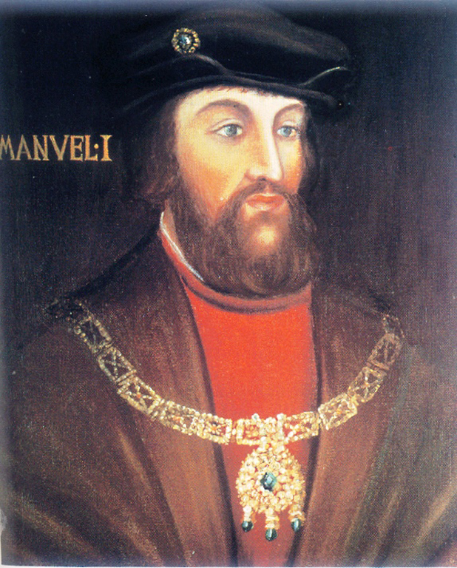
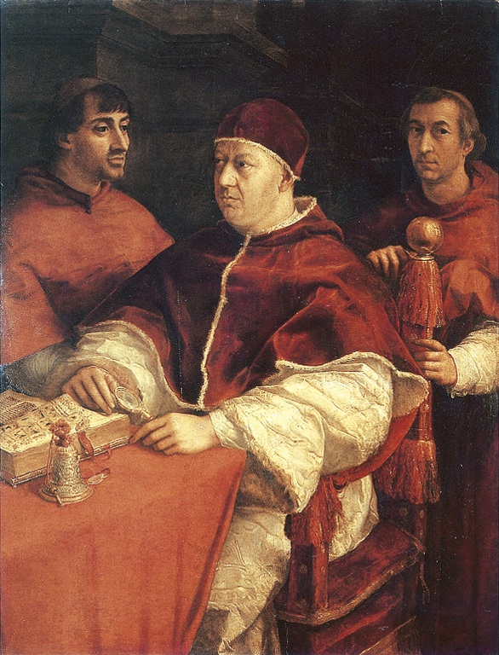
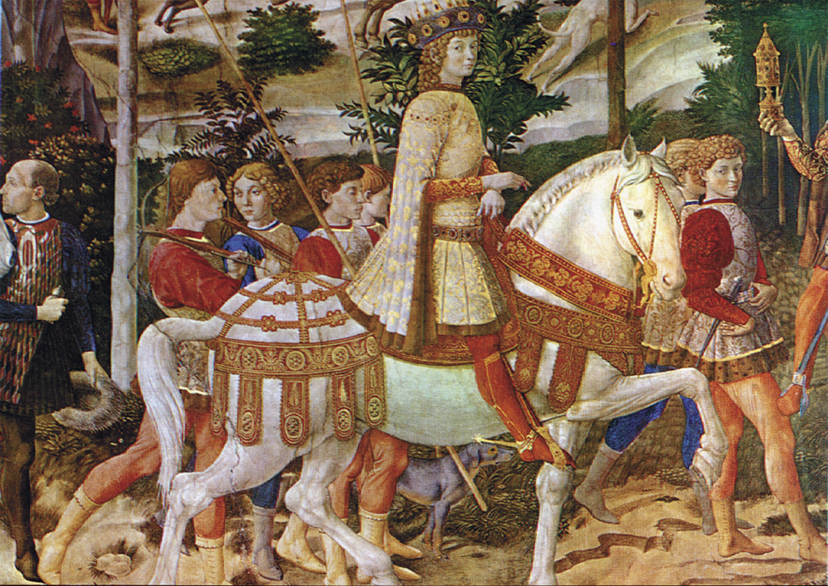
OS PATROCINADORES DAS TRANSFORMAÇÕES CULTURAIS
Lourenço de Médicis
D. Manuel I
Papa Leão X
Elites burguesas e aristocráticas
Reis
Papas
Prática do mecenato

Slide 12
Lourenço de Médicis

Slide 13
D. Manuel I

Slide 14
Papa Leão X

Slide 15
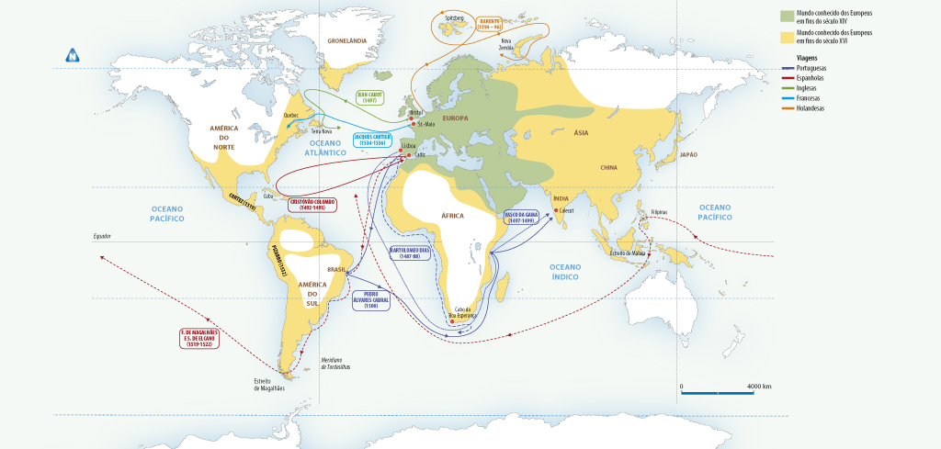
A EUROPA DA TÉCNICA E DA CIÊNCIA (1)
Grandes viagens dos Europeus nos séculos XV e XVI
Alargamento do conhecimento geográfico do Mundo graças a:
  progressos da construção naval e da navegação astronómica

Slide 16
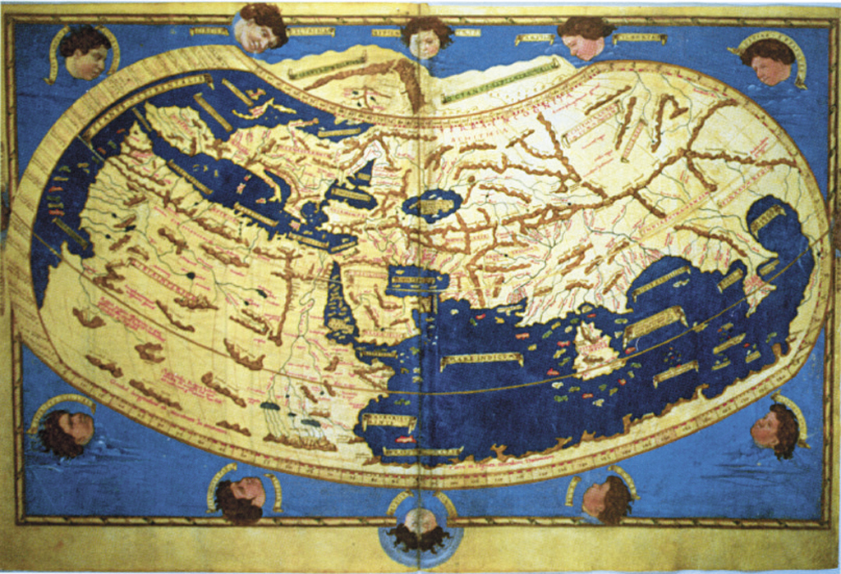
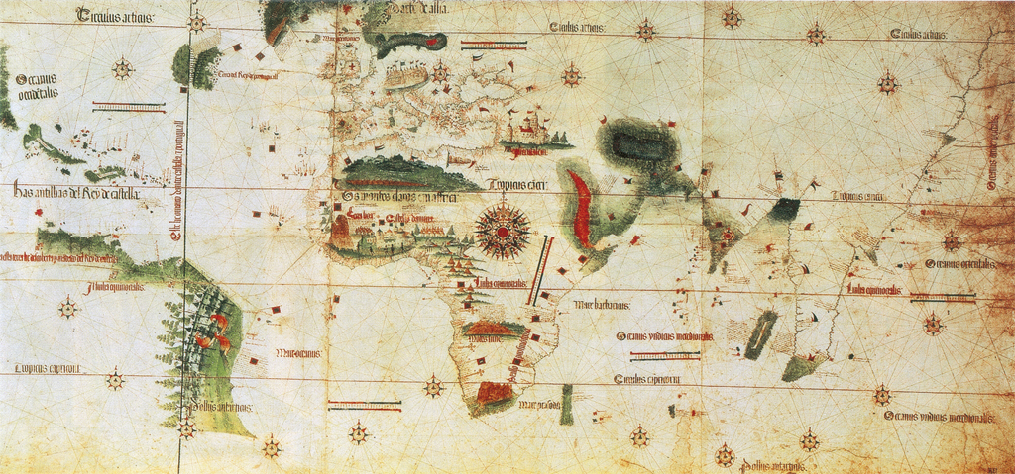
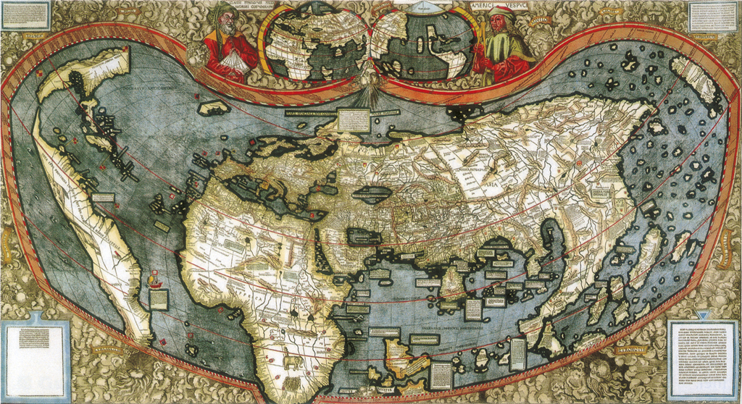
A EUROPA DA TÉCNICA E DA CIÊNCIA (2)
Planisfério de Ptolomeu, 1482
Planisfério de 1502, dito de Cantino
Planisfério de Martin Waldseemuller, 1507
Renovação da cartografia
Substituição da visão mediterrânica do espaço por uma visão oceânica, à escala do globo

Slide 17
Planisfério de Ptolomeu, 1482

Slide 18
Planisfério de 1502, dito de Cantino

Slide 19
Planisfério de Martin Waldseemuller, 1507

Slide 20

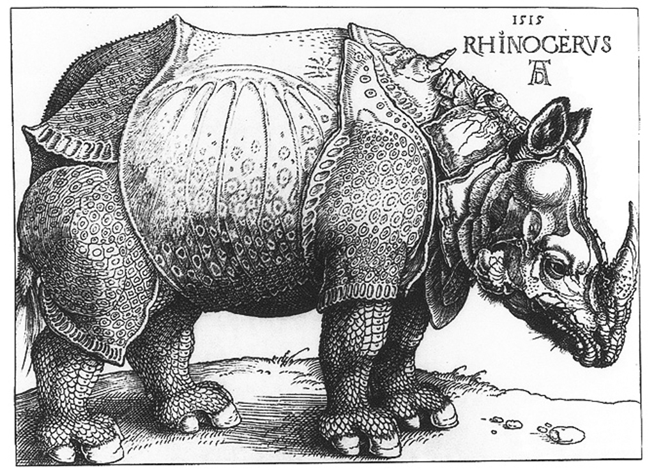
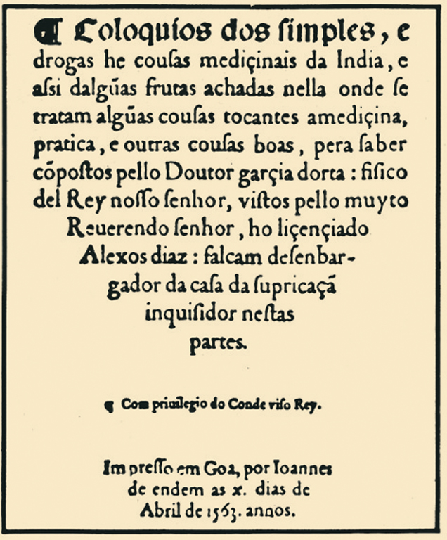
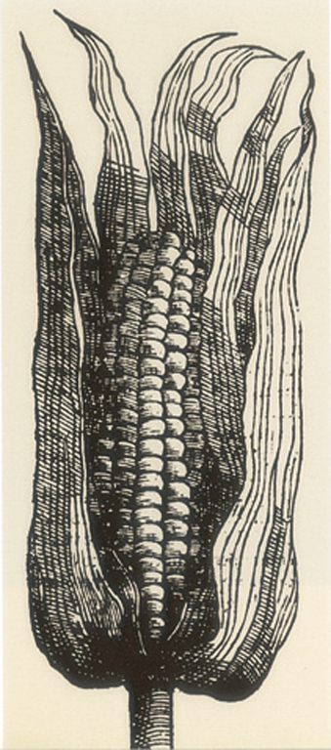
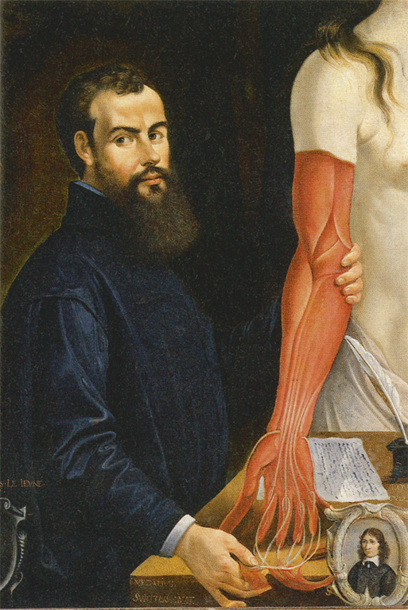
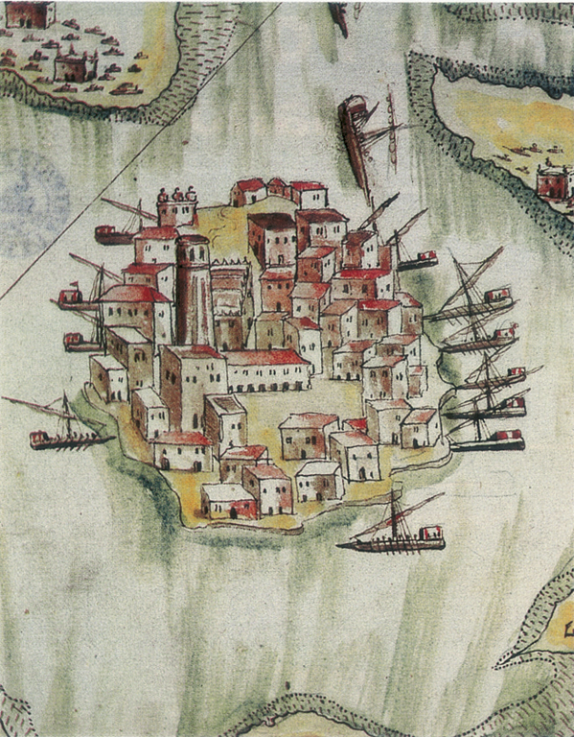
A EUROPA DA TÉCNICA E DA CIÊNCIA (3)
Rinoceronte, séc. XVI
Frontispício de Colóquios dos Simples, e Drogas e Coisas Medicinais da Índia, 1563, de Garcia de Orta
Espiga de milho, séc. XVI
Vesálio e a dissecação de cadáveres, séc. XVI
Pormenor do Roteiro do Mar Roxo, 1541
Alargamento dos conhecimentos botânicos e zoológicos
Explicação de fenómenos físicos (ventos, correntes, marés, formações rochosas, magnetismo terrestre) e fisiológicos, partindo da observação e da experiência

Slide 21
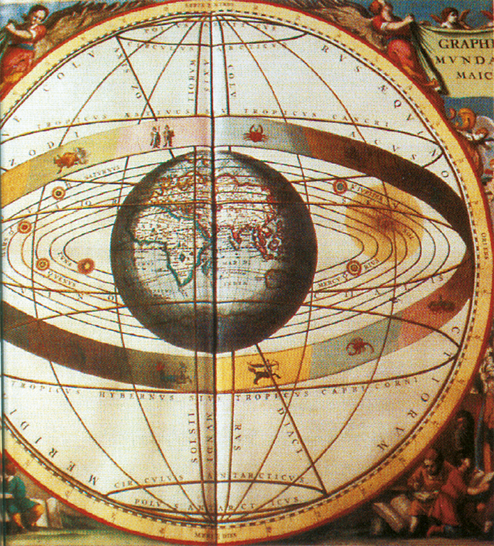
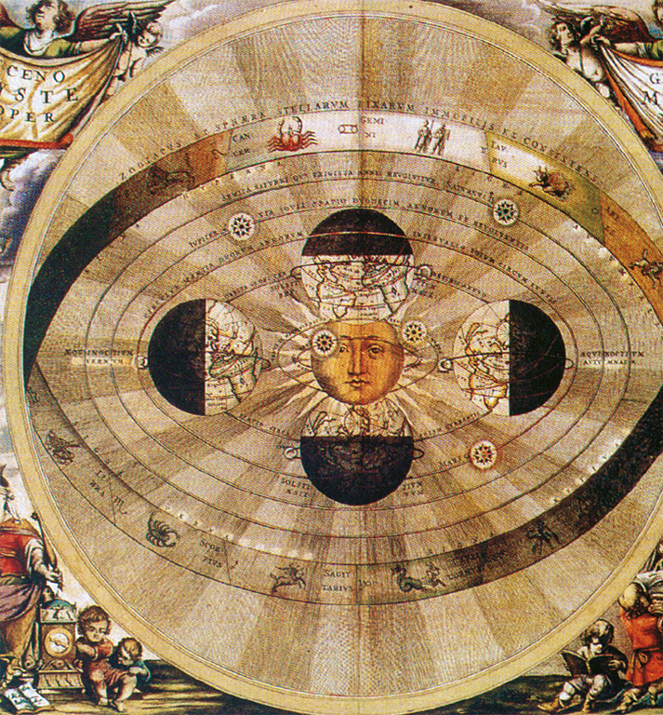
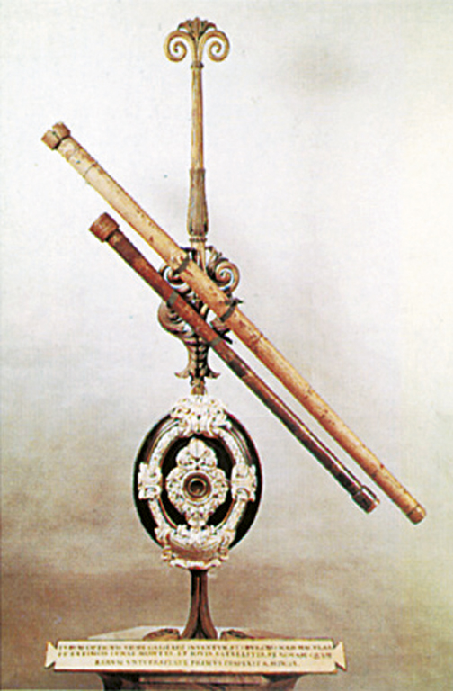
A EUROPA DA TÉCNICA E DA CIÊNCIA (4)
Sistema geocêntrico de Ptolomeu, séc. II a.C
Sistema heliocêntrico de Copérnico, 1543
Telescópios de Galileu, 1610
Alargamento dos conhecimentos cosmológicos
Substituição do sistema geocêntrico pelo sistema heliocêntrico
Nascimento do método científico assente na experimentação e na matematização

Slide 22
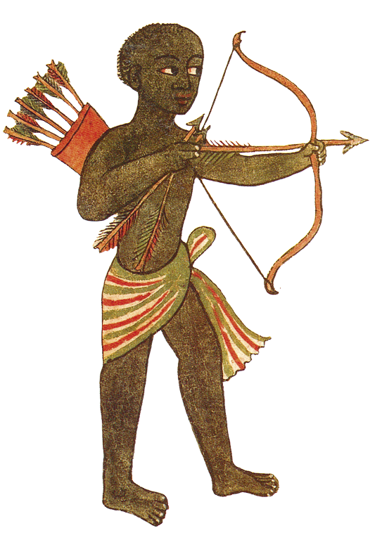
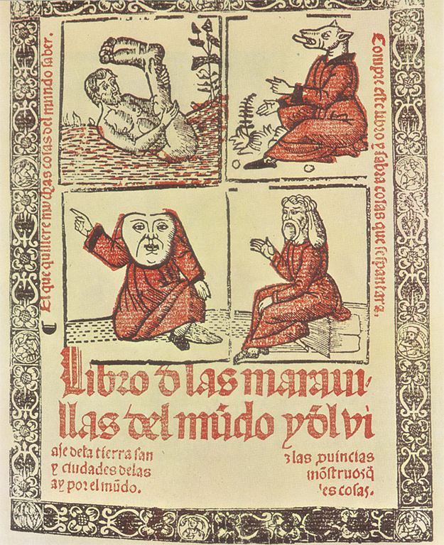
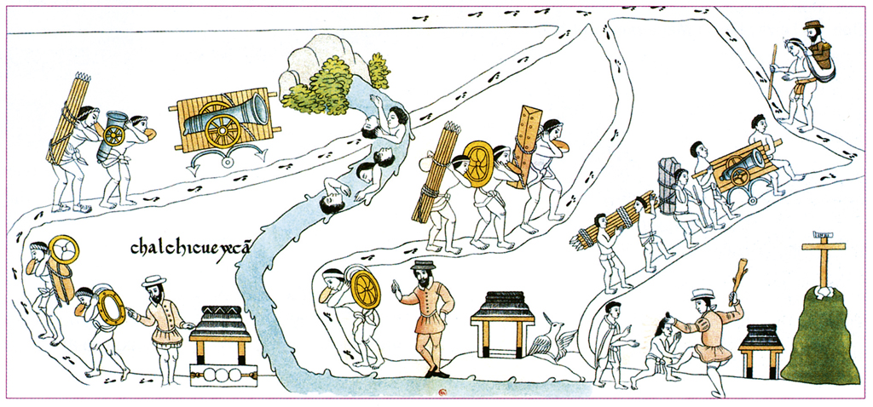
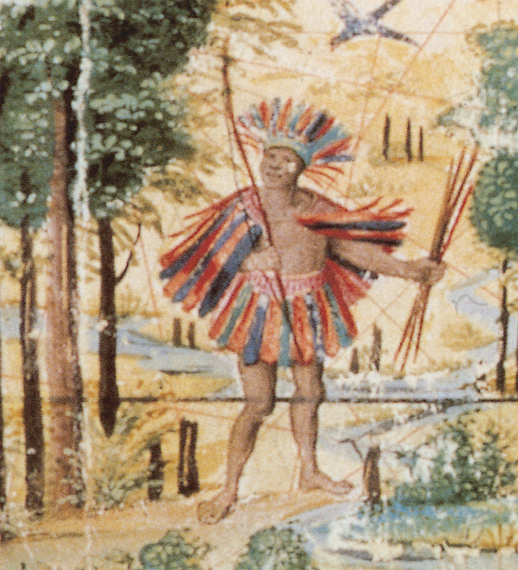
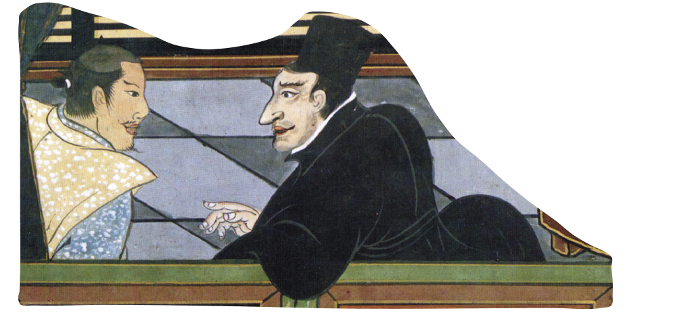
A EUROPA DA TÉCNICA E DA CIÊNCIA (5)
A colonização espanhola no México, séc. XVI
Índio do Brasil, séc. XVI
Japoneses e Portugueses, séc. XVI
Cafre, séc. XVI
Livro das Maravilhas do Mundo, séc. XIV
Alargamento dos conhecimentos antropológicos
Destruição de mitos ancestrais
Dúvida da humanidade do Outro: genocídio e escravização

Slide 23
A EUROPA DA TÉCNICA E DA CIÊNCIA (5)
Cafre, séc. XVI
Índio do Brasil, séc. XVI
Japoneses e Portugueses, séc. XVI
Livro das Maravilhas do Mundo, séc. XIV
A colonização espanhola no México, séc. XVI
Alargamento dos conhecimentos antropológicos
Destruição de mitos ancestrais
Dúvida da humanidade do Outro: genocídio e escravização
Aceitação da unidade do género humano: missionação e miscigenação; luta contra a escravização

Slide 24
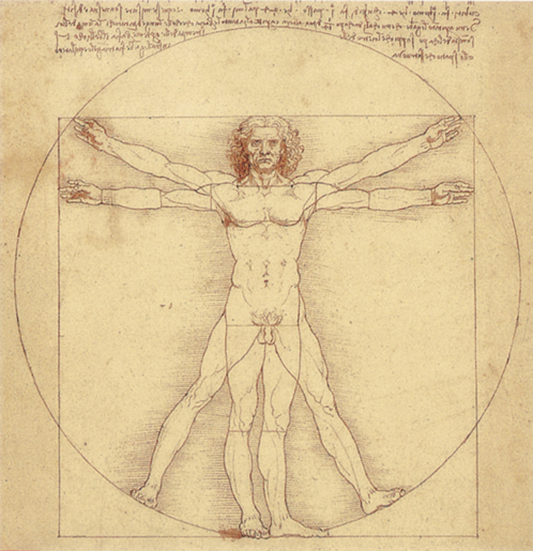
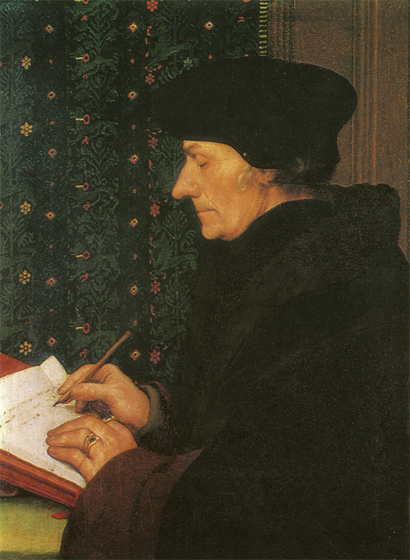
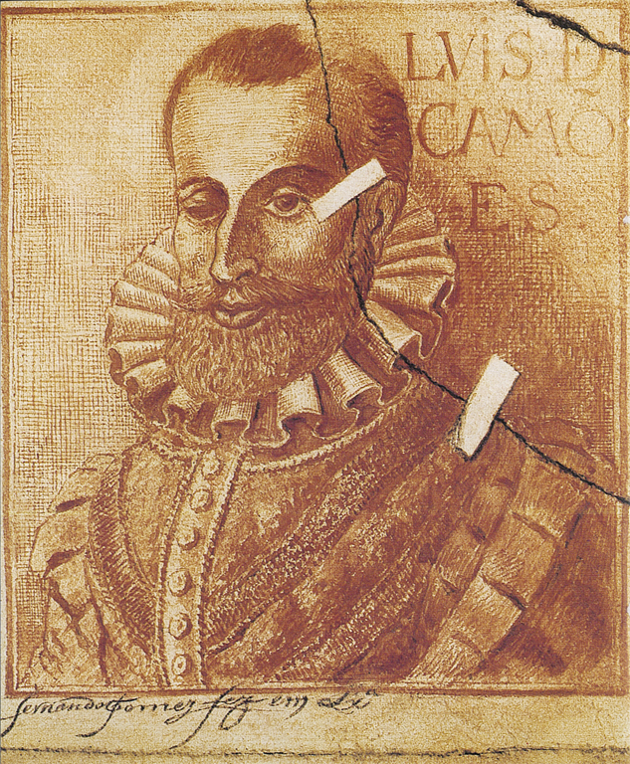
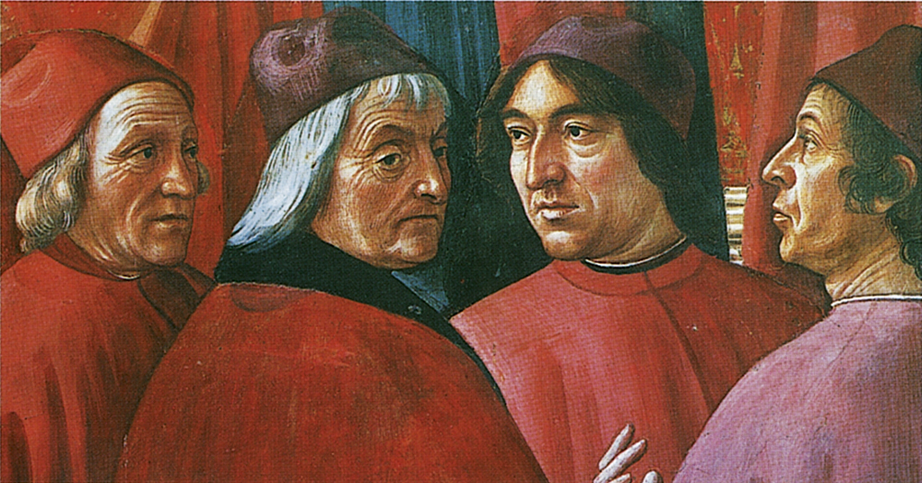
A EUROPA DA ERUDIÇÃO HUMANISTA E DA REVOLUÇÃO ARTÍSTICA (1)
O Homem de Vitrúvio, desenho de Leonardo da Vinci, 1492
Humanistas italianos, finais do século XV
Erasmo de Roterdão, 1469-1536
Luís de Camões,
c. 1525-1580
Redescoberta da excelência do ser humano, enquanto Homem culto e virtuoso
Recurso aos Antigos (Clássicos) como fonte da Sabedoria
Dignificação das línguas nacionais
Exercício do espírito crítico e consciência da Modernidade

Slide 25
O Homem de Vitrúvio

Slide 26
Humanistas italianos, finais do século XV

Slide 27
Erasmo de Roterdão, 1469-1536

Slide 28
Luís de Camões, c. 1525-1580

Slide 29
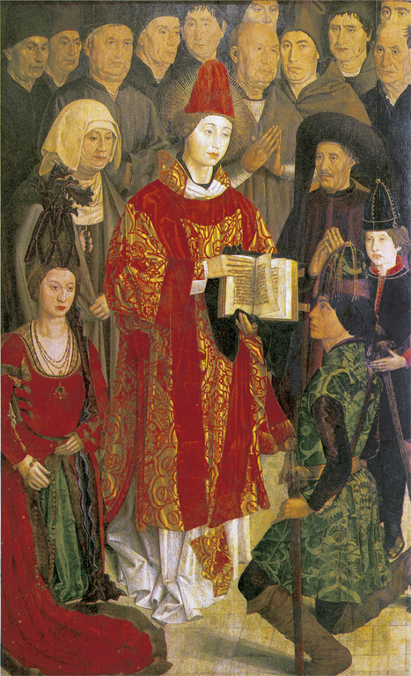
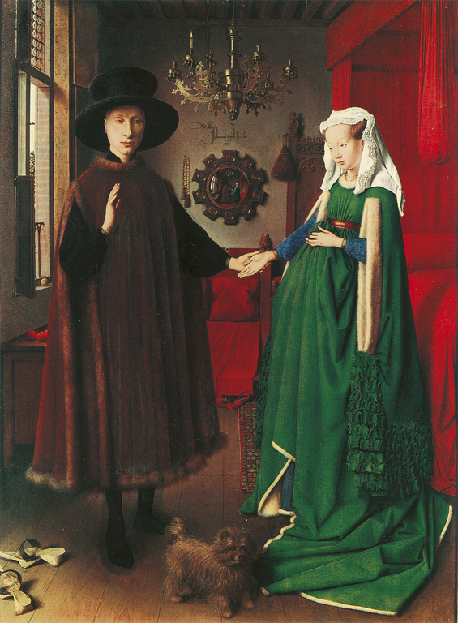
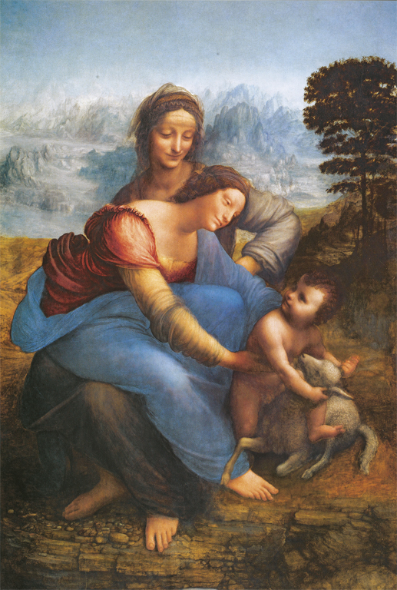
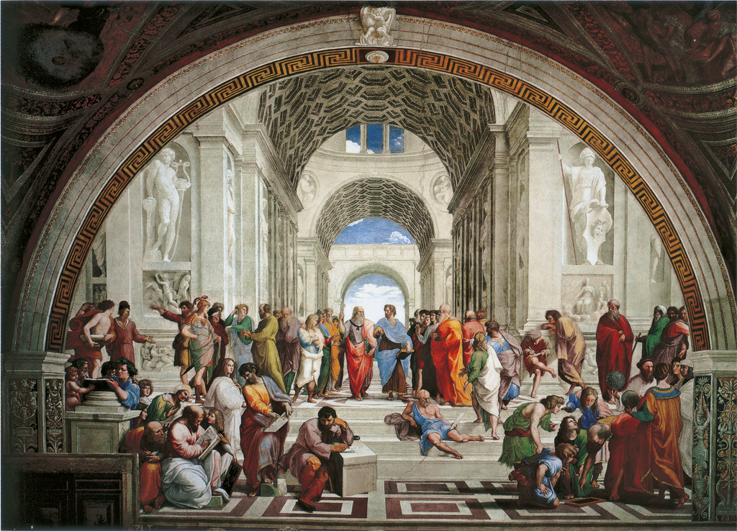
A EUROPA DA ERUDIÇÃO HUMANISTA E DA REVOLUÇÃO ARTÍSTICA (2)
J. van Eyck, Os Esposos Arnolfini, 1434
Nuno Gonçalves, Painel do Infante no Políptico de São Vicente de Fora, 1445/1471?
Leonardo da Vinci, A Virgem, o Menino e Santa Ana, c. 1508
Rafael, A Escola de Atenas, 1510-1511
Revolução pictórica:
  invenção da pintura a óleo e exploração do naturalismo no retrato e nos cenários;
  invenção da perspetiva linear e aérea;
  homenagem aos Antigos (Clássicos) em muitas das suas temáticas.

Slide 30
J. van Eyck, Os Esposos Arnolfini, 1434

Slide 31
Nuno Gonçalves, Painel do Infante no Políptico de São Vicente de Fora, 1445/1471?

Slide 32
Leonardo da Vinci, A Virgem, o Menino
e Santa Ana, c. 1508

Slide 33
Rafael, A Escola de Atenas, 1510-1511

Slide 34
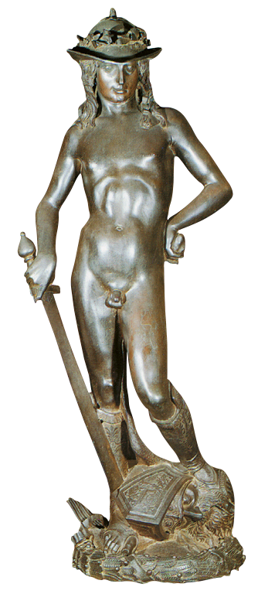
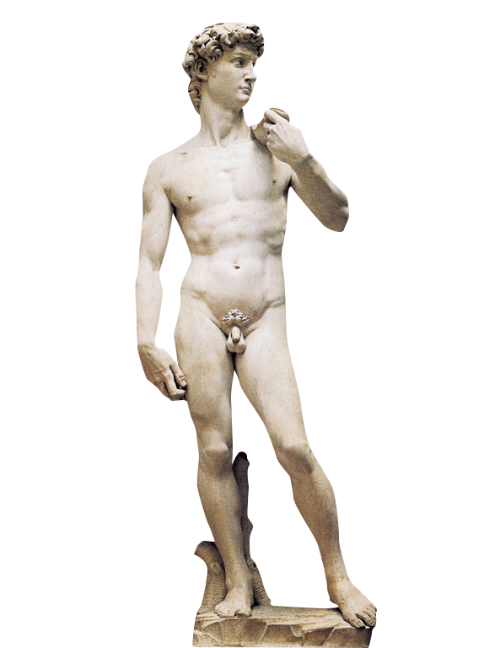
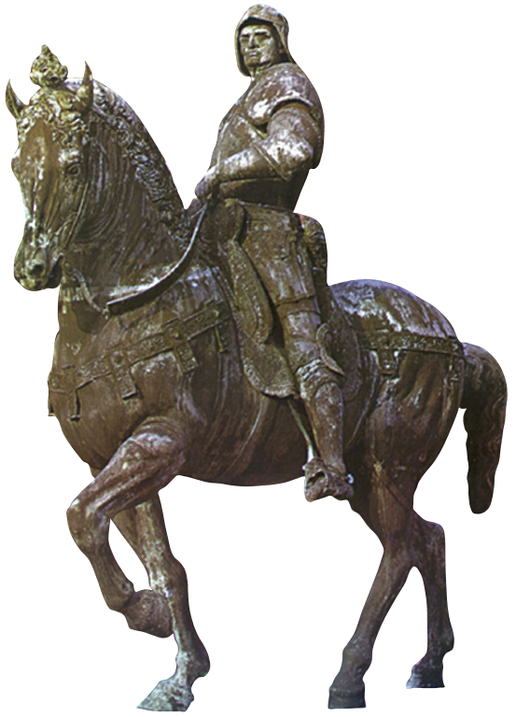
A EUROPA DA ERUDIÇÃO HUMANISTA E DA REVOLUÇÃO ARTÍSTICA (3)
Donatello, David,
c. 1430-40
A. del Verrocchio, Estátua equestre do “condottiero” Bartolomeo Colleoni, 1488
Miguel Ângelo, David, 1504
Dignificação da escultura, libertando-a da sujeição à arquitetura
Exaltação da figura humana
Representações naturalistas
Ressurreição do nu e da estátua equestre, à maneira dos Antigos

Slide 35
Donatello, David, c. 1430-40

Slide 36
A. del Verrocchio, Estátua equestre do “condottiero” Bartolomeo Colleoni, 1488

Slide 37
Miguel Ângelo, David, 1504

Slide 38
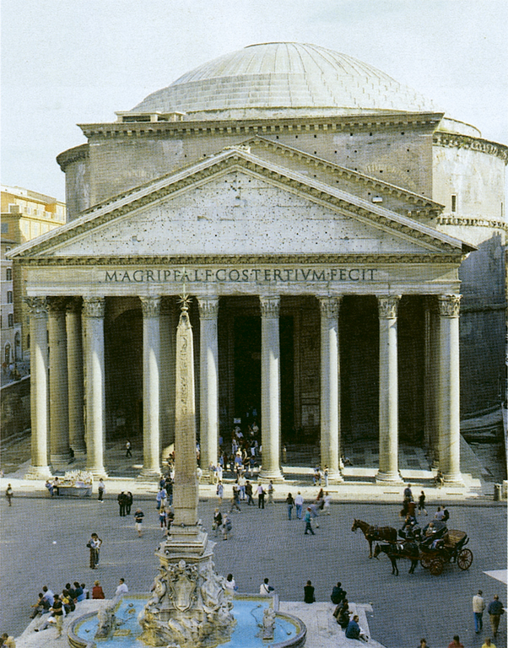
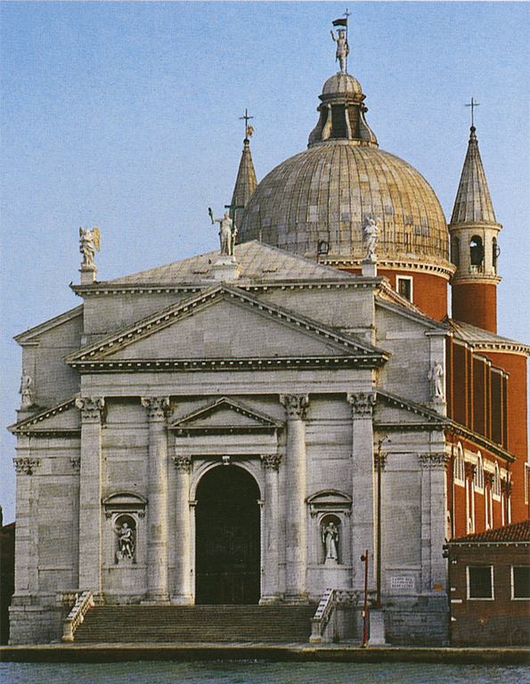
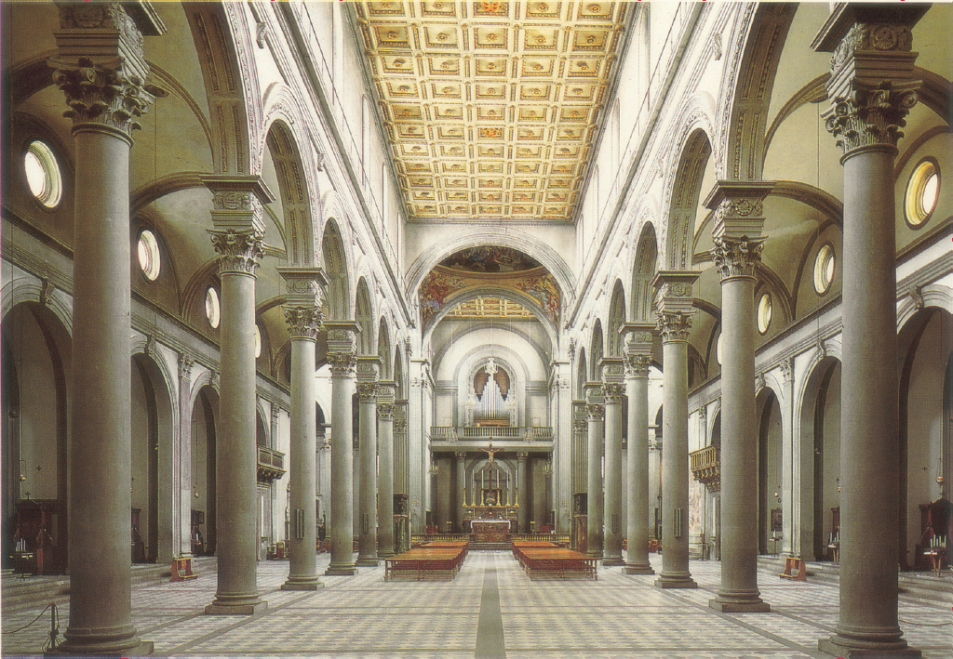
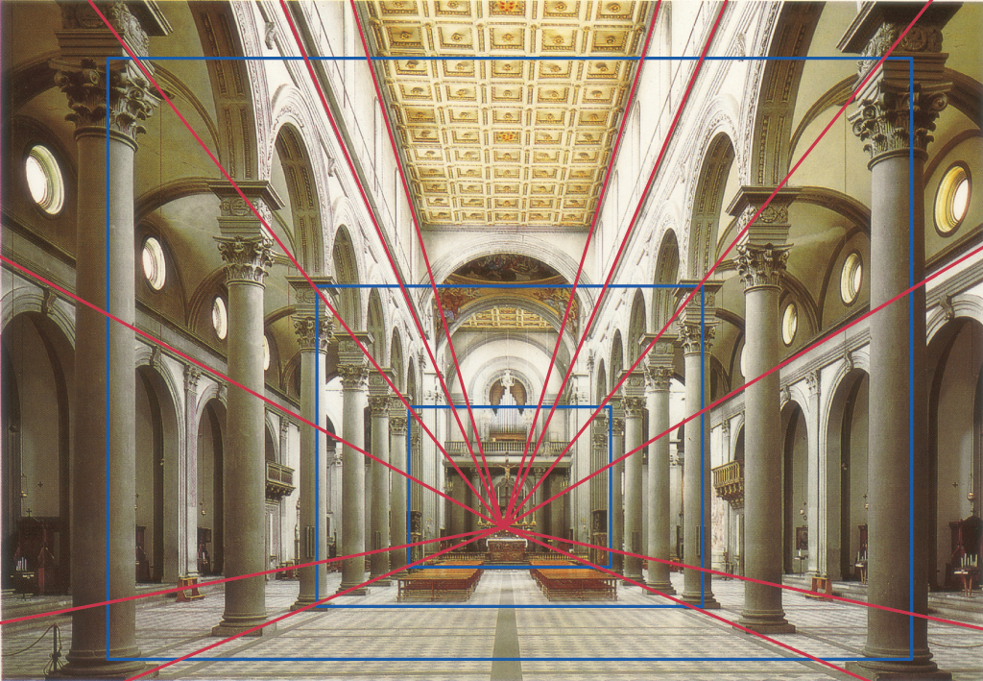
A EUROPA DA ERUDIÇÃO HUMANISTA E DA REVOLUÇÃO ARTÍSTICA (4)
O Panteão, Roma, século II
Igreja de Cristo Redentor, Veneza, 1576-1592
Igreja de S. Lourenço (interior), Florença, 1419-1460
Horizontalidade das linhas clássicas em vez da verticalidade do gótico
Recuperação de elementos estruturais e decorativos clássicos: pódios, colunas, entablamentos, frontões, cúpulas, coberturas planas

Slide 39
O Panteão, Roma, século II

Slide 40
Igreja de Cristo Redentor, Veneza, 1576-1592

Slide 41
Igreja de S. Lourenço (interior), Florença, 1419-1460

Slide 42
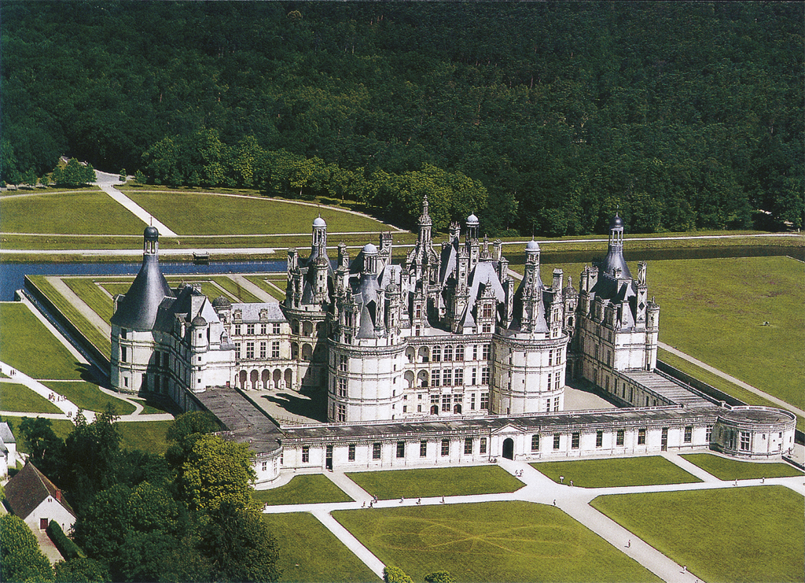
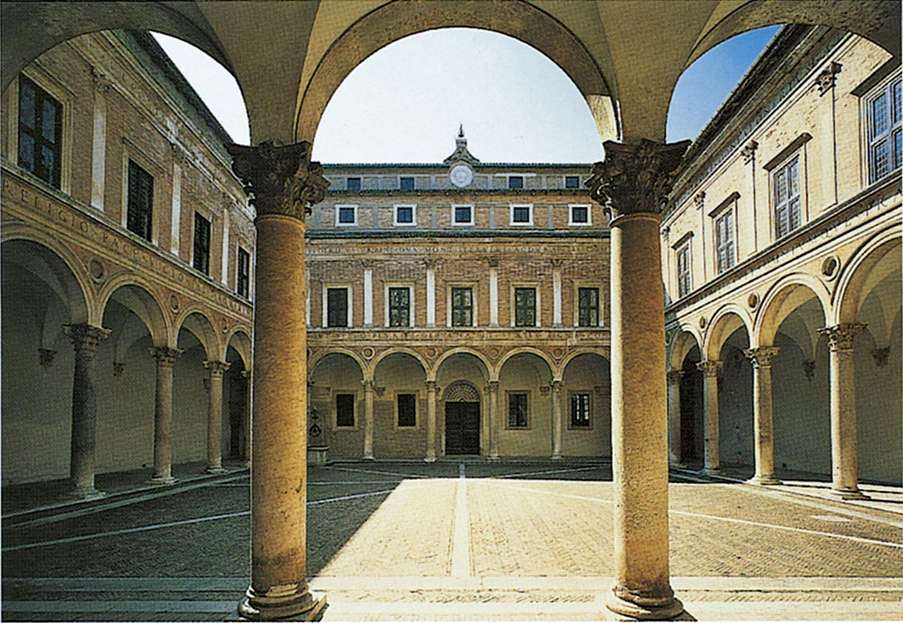

A EUROPA DA ERUDIÇÃO HUMANISTA E DA REVOLUÇÃO ARTÍSTICA (5)
Uma cidade ideal, século XVI
Castelo de Chambord, vale do Loire (França), 1519-1537
Palácio ducal de Urbino, Itália, 1444 (início)
Projeção de cidades ideais, sóbrias e racionais, à medida do Homem
Construção de palácios para conforto terreno de reis, papas, elites aristocráticas e burguesas

Slide 43
Uma cidade ideal, século XVI

Slide 44
Castelo de Chambord, vale do Loire (França), 1519-1537

Slide 45
Palácio ducal de Urbino, Itália, 1444 (início)

Slide 46



A EUROPA DA ERUDIÇÃO HUMANISTA E DA REVOLUÇÃO ARTÍSTICA (6)
Nave central da Igreja do Mosteiro dos Jerónimos, Lisboa, século XVI
Janela do Convento de Cristo, Tomar, século XVI
Porta da Capela de S. Miguel, Universidade de Coimbra, século XVI
Exuberância do Manuelino:
  renovação do estilo gótico;
  decoração naturalista , exótica e nacionalista.

Slide 47
Nave central da Igreja do Mosteiro dos Jerónimos, Lisboa, século XVI

Slide 48
Janela do Convento de Cristo, Tomar,
século XVI

Slide 49
Porta da Capela de S. Miguel, Universidade de Coimbra, século XVI

Slide 50





EFEITOS DAS TRANSFORMAÇÕES CULTURAIS NAS CRENÇAS E PRÁTICAS RELIGIOSAS (1)
Página de O Elogio da Loucura, de Erasmo de Roterdão, 1515
A Verdadeira e a Falsa Igreja, pormenor de gravura de Lucas Cranach, o Jovem, 1546
Martinho Lutero
(1483-1546)
João Calvino
(1509-1564)
Henrique VIII
(1491-1547)
Críticas ao desregramento do clero, à venda de indulgências, ao luxo dos Papas
Rutura teológica do protestantismo assente:
  na salvação da alma pela Fé e não pelas obras;
  na proclamação da Bíblia (traduzida nas línguas nacionais) como única fonte de fé;
  na existência de dois únicos sacramentos;
  no sacerdócio universal.

Slide 51
A Verdadeira e a Falsa Igreja, pormenor de gravura de Lucas Cranach, o Jovem, 1546

Slide 52




EFEITOS DAS TRANSFORMAÇÕES CULTURAIS NAS CRENÇAS E PRÁTICAS RELIGIOSAS (2)
Auto de fé em Lisboa
A Matança de S. Bartolomeu, 1572
O Concílio de Trento
(1545-1563)
Thomas More (1478-1535)
Perseguições e matanças em nome de Deus
Reafirmação dos dogmas e maior controlo disciplinar do clero por parte da Igreja Católica
Sementes de tolerância

Slide 53
REFLITA E RESPONDA:
→ Em que consistiu a Modernidade dos séculos XV e XVI?

